Slide 1
Programing Boot up
Interactive Graphics Lab.

Slide 2
Deploy or die

Slide 3
Programing Boot up
目的
ゼロから対話的なソフトウエアを作る経験を積む
研究に耐えうる実装能力をつける
言語 : C++
環境 : Visual studio 2017
ライブラリ : OpenGL / C++CLI / glsl
作るもの
剛体シミュレータ（ビリヤード・Shape matching・Position based dynamics）
Seam carving

Slide 4
プログラミング上達に重要なこと
『再利用性』の向上に努める
+ 関数は意味的のあるかたまりにする
+ よい関数名・変数名をつける
+ 他人（一ヵ月後の自分）が読んで分かるか？を良く考える
動作テストを詳細に実施する
+ printf や デバッガを利用して想定どおりに動いているか確認
+ 関数に不具合が起きそうな入力を予測し，その入力にも対応する
まずい例) コピペしてきたらなんか動いた
まずい例) エラーがあるはずなのに動いている
問題の本質を良く考える
何を解決しなくてはいけないか定義し，それを解決する
解決すべき問題を細かく分割し，それぞれを解決する

Slide 5
準備
Github
インストールする
Interactive Graphics Labへのアクセス権限を取得(井尻へメール)
使い方を調べておく（clone/commit/push/pull/fork/pull request 程度でOK）
Visual Studio 2017のインストール
C++/CLIのチェックを忘れない

Slide 6
プロジェクトの作成

Slide 7
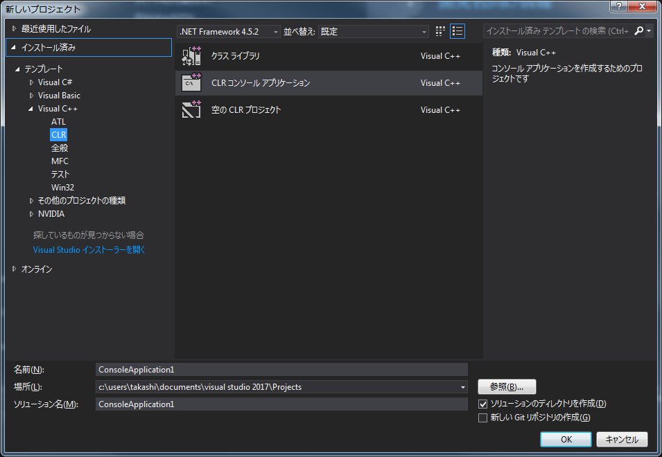
プロジェクトの作製
Visual Studio 2017を開く
ファイル > 新規作成 > プロジェクト をクリック
Visual C++タブ > CLR > CLRコンソールアプリ を選択
場所 と 名前 を適当に設定し OKをクリック
→ 空のプロジェクトが生成される
Ctrl + F5 でコンパイル+実行
現在はhallo Worldとコンソールに出力 してすぐコンソールが消えるだけ

Slide 8
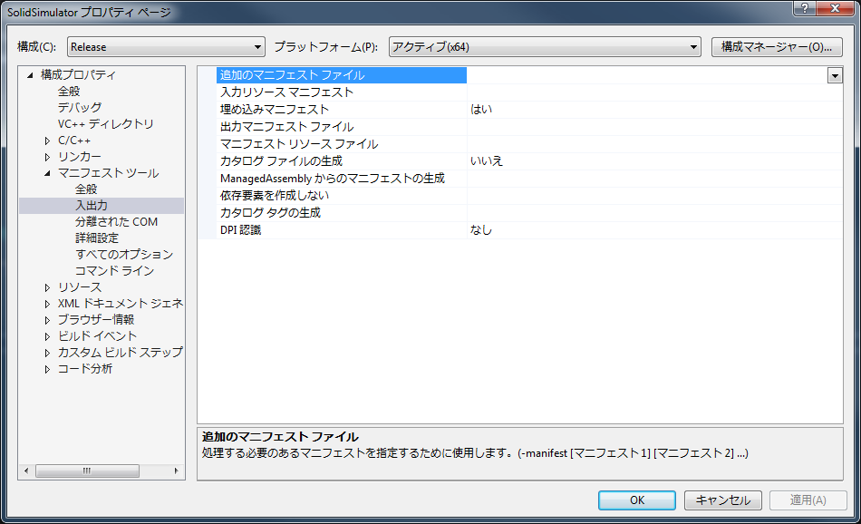
プロジェクトの設定 1
Visual Studio 上部の x86 を x64 に変更
Visual Studio 上部の Debug を release に変更 (やらなくてもOK)
メニュー > プロジェクト > プロパティ を選択し
全般 > 文字セット をUnicodeから設定なしへ変更
※ この プロパティダイアログは，プロジェクトが参照する .h/.libファイルの設定などによく利用する

Slide 9
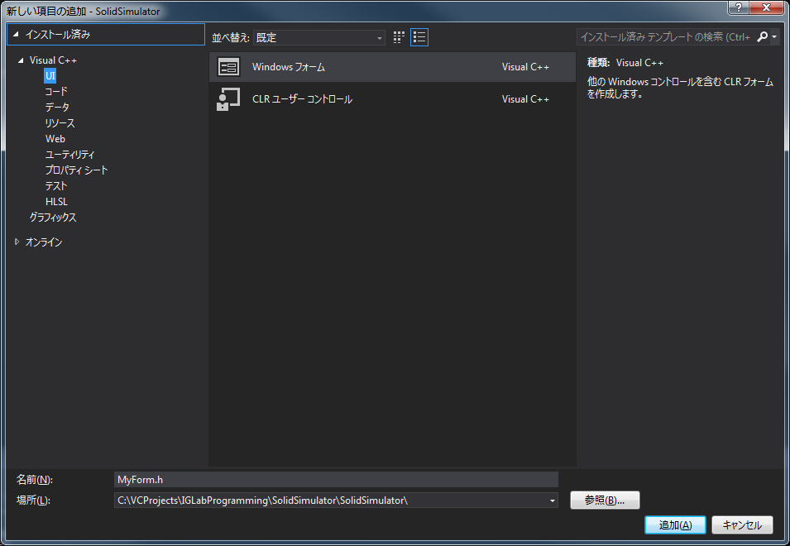
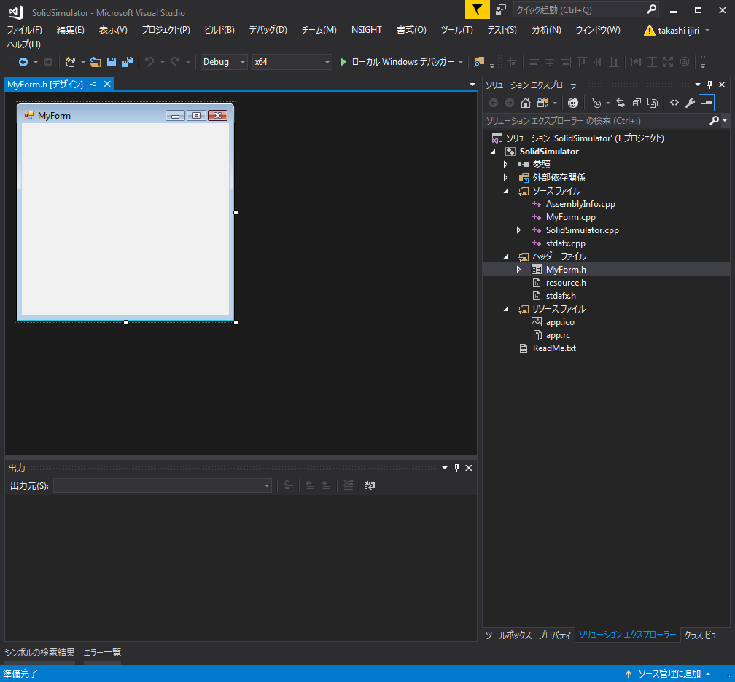
Form を作る
Form : ダイアログウインドウ（の様なもの）の事
ソリューションエクスプローラ のプロジェクト名を右クリック
追加 > 新しい項目 を選択
UIタブ > Windowsフォーム を選択
MainForm.hという名前をつけてOKする
フォームが生成され 右のような画面になる
ソリューションエクスプローラ でMainForm.h を…
ダブルクリックするとダイアログ編集画面（右図）として開ける
右クリック > コードの表示でソースを表示できる
Formは，コードの情報からダイアログを生成し，ダイアログエディタの編集内容をコードへ適用する
ダイアログ編集とコード編集は同時にやらないほうが無難
※ form.hをダイアログ編集画面で開こうとすると良く失敗するが，何回か再起動すると何とかなる

Slide 10
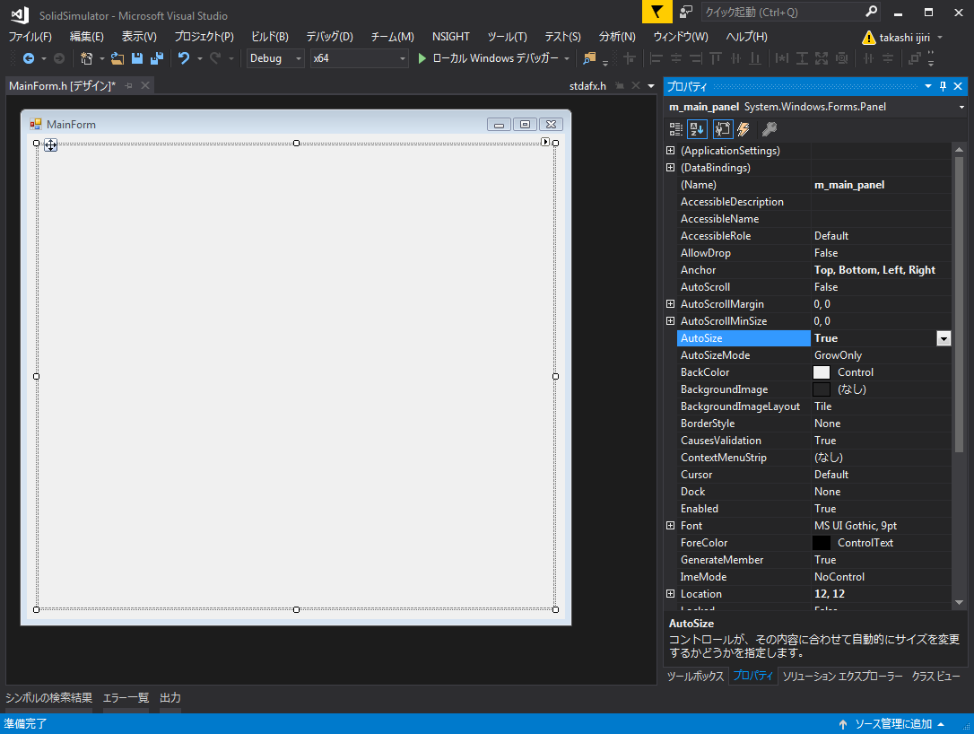
Formを編集する
Formをドラッグして大きくする
ツールボックスからform中央へ “panel” をドラッグドロップ
配置したpanelを右クリックし，プロパティを表示
Nameを m_main_panel に変更 (これがMainFormクラスの変数名になる)
Anchor を right/left/top/bottomに指定
autoSize を trueに

Slide 11
Formを表示する (1/2)
Formをsingletonに
Constructor をprivateに
static MainForm^ m_singleton; というフィールドを用意
getInst関数を用意
private:
MainForm(void)
{
InitializeComponent();
}
private:
static MainForm^ m_singleton;
public:
static MainForm^ getInst()
{
if (m_singleton == nullptr) m_singleton = gcnew MainForm();
return m_singleton;
}

Slide 12
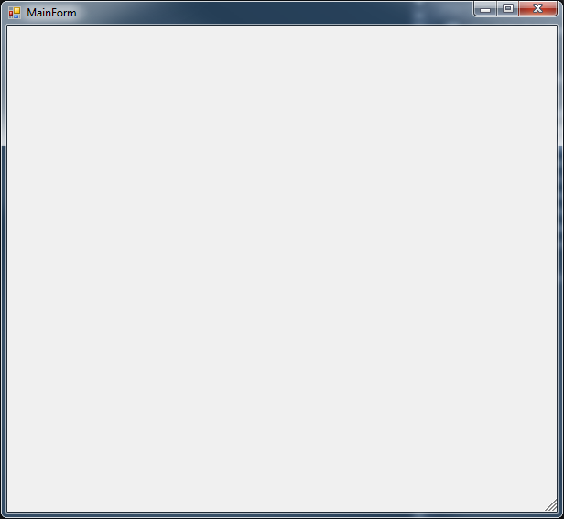
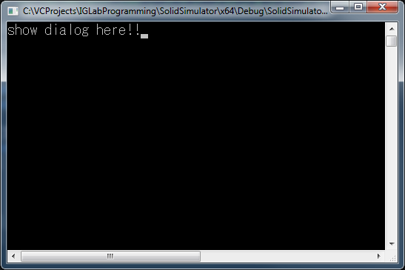
Formを表示する (2/2)
[プロジェクト名].cpp ファイル内のmain関数を以下の通り変更
1. “show dialog here！と表示”
2. MainFormのインスタンスを取得し，ShowDialog関数を呼ぶ
実行するとコンソールとformが表示される （右図）
#include "stdafx.h"
#include "stdio.h"
#include "MainForm.h"
using namespace System;
using namespace SolidSimulator;
[STAThreadAttribute]
int main()
{
printf("show dialog here!!");
MainForm::getInst()->ShowDialog();
return 0;
}

Slide 13
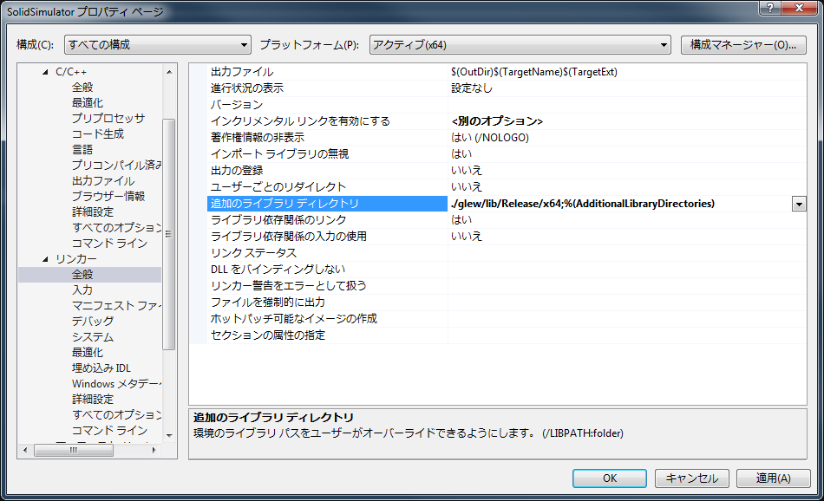
glewを入れる
Glew → OpenGLの拡張ライブラリ
Windowsでは，何もしなくてもOpenGLが利用できるが， そのままでは全ての機能が利用できない
Glewをリンクする事で利用できる機能を増やす（GL_TEXTURE_3Dなど）
1. Glewの .h / .lib / .dllファイルを取得する
方法1) 研究室NAS share/IGProgrammingSrc/3rdParty/glew フォルダをコピー
方法2) http://glew.sourceforge.net/ 本家からdownload
2. 手に入れたglewフォルダを，プロジェクトから見える場所に置く
今回は main.h があるフォルダに，3rdPartyというフォルダを作りその中に置く
プロジェクトトップ/プロジェクト名/3rdParty/Eigen
3. プロジェクトからglewが見えるようにパスを通す
プロパティを開き，左上の構成を『すべての構成』にする
3.1. C/C++タブ > 全般 > 追加のインクルードディレクトリ に 「 ./3rdParty/glew/include 」を追加
3.2. リンカータブ > 全般 > 追加のライブラリディレクトリ に 「 ./3rdParty/glew/lib/Release/x64 」を追加
3.3. リンカータブ > 入力 > 追加の依存ファイル に「glew32.lib」を追加
3.4. glew/bin/Release/x64 内の glew32.dll を，プロジェクトトップ/x64/Releaseフォルダにコピー
3.5. C/C++ > コード生成タブ > ランタイムライブラリが /MD または /MDdになっている事を確認
4. コンパイルを確認しておく

Slide 14
eigen を入れる
Eigenとは行列計算ライブラリ
10くらい前は，ベクトル・行列ライブラリを自作する人が多かった
最近はEigenがいけてるのでEigenを利用する
参考リンク : http://ankokudan.org/d/dl/pdf/pdf-eigennote.pdf
1. Eigenフォルダを取得する
方法1) 研究室NAS share/IGProgrammingSrc/3rdParty/Eigen
方法2) http://eigen.tuxfamily.org/index.php?title=Main_Page 本家からダウンロード
2. 手に入れたEigenフォルダを，プロジェクトから見える場所に置く
今回は main.h があるフォルダに，3rdPartyというフォルダを作りその中に置く
場所 : ProjectTop/プロジェクト名/3rdParty/Eigen
3. プロジェクトからEigenが見えるようにパスを通す
プロパティを開き，左上の構成を『すべての構成』にする
3.1. C/C++タブ > 全般 > 追加のインクルードディレクトリ に 「./3rdParty/Engen」を追加

Slide 15

Windowsプログラミングのイメージ（超簡略版）
右のmain関数にて，MainFormのShowDialogを呼ぶと，それ以降の処理はMainFormが行なう
Form上にマウス・キーボードの入力がされると，Windowsがイベントを発行し，Formクラスのイベントハンドラが呼ばれる
特定のイベントハンドラをオーバーライド（後述）して，特定のイベントの際の挙動を定義する
よく利用するイベントハンドラは以下の通り
MouseUp/MouseDown/MouseMove
KeyUp/KeyDown
Paint
int main()
{
printf("show dialog here!!");
MainForm::getInst()->ShowDialog();
return 0;
}
Windowsが
イベントを発行
ユーザの入力
Formのイベントハンドラが呼ばれる

Slide 16
FormのpanelにOpenGLを表示する 1
MainFormをダイアログ編集画面で開き，プロパティを表示
Form内のパネルをクリックしてアクティブにした下で，右クリックしてプロパティを表示し，イナズマっぽいアイコンをクリックし，以下の関数の右側をダブルクリック
MouseDown / MouseUp / MouseMove : マウスのイベントハンドラ
Paint : 描画時に呼ばれるイベントハンドラ（大切 : デフォルトでオーバーロード済みかも）
Form全体をアクティブにした下で，イナズマっぽいアイコンをクリックし，以下の関数の右側をダブルクリック
KeyDown / KeyUp : キーボードのイベントハンドラ
※ OpenGLを表示するだけなら必要なのは PaintとResizeのみだけど，マウスとキーボードは使うのでオーバーロードしておく
FormMain.hを見ると，イベントハンドラ関数が作製されていることが分かる
イベントハンドラ内に prinntf(“here!!!”); などと書いて実行すると実際に呼ばれている事が分かる

Slide 17
FormのpanelにOpenGLを表示する 2
今回は井尻が作製した OglForCLI.h を利用する
OpenGLの初期化や描画開始/描画終了などをまとめたクラス
Mouse入力に伴うカメラ回転機能もある
中身は簡単なので読んでおくとよい
研究室NASの share/IGProgrammingSrc/COMMON フォルダを，main.hと同じ場所に置く
追加のインクルードディレクトリに『./COMMON』を追加
1MainFormクラスのfieldに以下を追加
2 MainFormクラスのコンストラクタに以下を追加
#include "OglForCLI.h"
//中略
private:
OglForCLI *m_ogl;
MainForm(void)
{
m_ogl = 0;
InitializeComponent();
m_ogl = new OglForCLI(GetDC((HWND)m_main_panel->Handle.ToPointer()));
}
※ m_main_panel は Formにおいたpanelのインスタンス

Slide 18
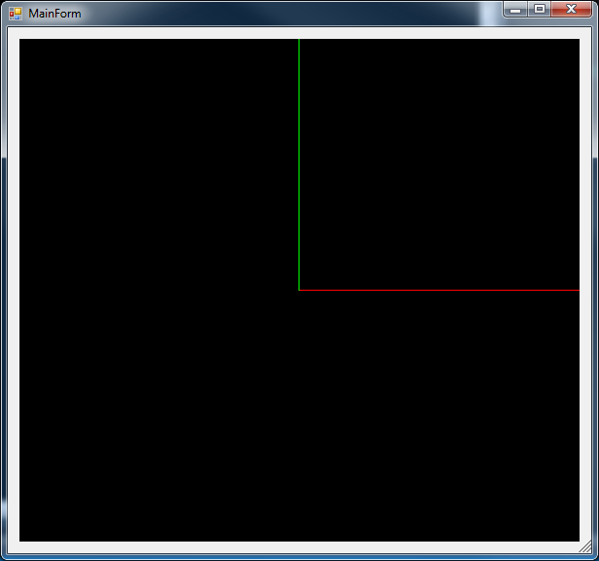
FormのpanelにOpenGLを表示する 3
3. MainForm.cppのincludeの下に以下を追加
5. PanelのPaint関数を以下の通り更新
System::Void MainForm::m_main_panel_Paint(
System::Object^ sender,
System::Windows::Forms::PaintEventArgs^ e)
{
RedrawMainPanel();//これを呼ぶだけ
}
#pragma comment( lib, "opengl32.lib" )
#pragma comment( lib, "glu32.lib" )
#pragma comment( lib, "gdi32.lib" )
#pragma comment( lib, "User32.lib" )
4. MainFormクラスに以下の関数を追加(publicで)
- これはレンダリング関数
- Publicにする事で後で外部からも呼べる
6. 実行すると以下の通り直線が表示される
void MainForm::RedrawMainPanel()
{
float fovY = 45.0;
float nearDist = 0.1f;
float farDist = 1000.0f;
m_ogl->OnDrawBegin(m_main_panel->Width, m_main_panel->Height,
fovY, nearDist, farDist);
//ここにレンダリングルーチンを書く
glBegin(GL_LINES );
glColor3d(1,0,0); glVertex3d(0,0,0); glVertex3d(10,0,0);
glColor3d(0,1,0); glVertex3d(0,0,0); glVertex3d(0,10,0);
glColor3d(0,0,1); glVertex3d(0,0,0); glVertex3d(0,0,10);
glEnd();
m_ogl->OnDrawEnd();
}

Slide 19
FormのpanelにOpenGLを表示する 4
7. マウスイベントハンドラを以下の通り書き換える
※ m_bBtnDown はbool型のメンバ変数
コンパイルし実行すると，マウスにより視点変更が可能となっていることがわかる
System::Void MainForm::m_main_panel_MouseDown(System::Object^ sender, System::Windows::Forms::MouseEventArgs^ e)
{
m_bBtnDown = true;
if (e->Button == System::Windows::Forms::MouseButtons::Left ) m_ogl->BtnDown_Trans(EVec2i(e->X, e->Y));
if (e->Button == System::Windows::Forms::MouseButtons::Middle) m_ogl->BtnDown_Zoom (EVec2i(e->X, e->Y));
if (e->Button == System::Windows::Forms::MouseButtons::Right ) m_ogl->BtnDown_Rot (EVec2i(e->X, e->Y));
}
System::Void MainForm::m_main_panel_MouseMove(System::Object^ sender, System::Windows::Forms::MouseEventArgs^ e)
{
if(m_bBtnDown) {
m_ogl->MouseMove(EVec2i(e->X, e->Y));
this->RedrawMainPanel();
}
}
System::Void MainForm::m_main_panel_MouseUp(System::Object^ sender, System::Windows::Forms::MouseEventArgs^ e)
{
m_ogl->BtnUp();
m_bBtnDown = false;
}

Slide 20
Tips
MainFormに描画関数やマウスリスナを実装するのはあまりきれいでない
通常ひとクラスは一つの役割のみを持たせるべき
→ Tcoreというsingletonクラスを作成し，描画とマウスイベントハンドラの実装をそちらに任せる
Formはダイアログの定義に集中し，Tcoreはイベントハンドラの実装と，役割が分かれる
少しややこしいが，Formはmanagedクラス, TCoreはunmanagedクラスとなり，.NET frameworkから離れてコーディングが出来る
→ ここまでやったものを 研究室GithubのIGProgramBootupリポジトリのCliOglMinimumブランチにおいておく

Slide 21
課題
ここまでを一通り実施してWindows 上にOpenGL を書く
プリミティブを描画する関数を実装する!
正四面体
球
など
宿題 : 複数物体が運動するシミュレータを作成せよ
床面はy=0, y軸が上方向
衝突は可能であれば実施
回転は可能であれば実施
対話操作は可能であれば実施
球の追加操作は可能であれば実施

Slide 22
TODO
Classとは
フィールド変数
フィールド関数
スタティック関数
スタティック変数

Slide 23
剛体シミュレーション

Slide 24
剛体シミュレーション
つくるものの仕様
直方体と床面(y=0)のみがあるシーンを想定
ユーザは直方体をドラッグする事で外力を加えられる
直方体の移動・回転を計算する
必用な field 変数
床面の座標 : float m_floorY;
直方体の形状 : EVec3f m_verts[8];
直方体重心位置 : EVec3f m_position ;
直方体姿勢（回転）: EMat3f m_rotation ;
直方体重心速度 : EVec3f m_velocity ;
直方体回転角速度 : EVec3f m_rotVelocity;
回転と角速度を3次元ベクトルで表現する方法については「角速度ベクトル」でggr

Slide 25
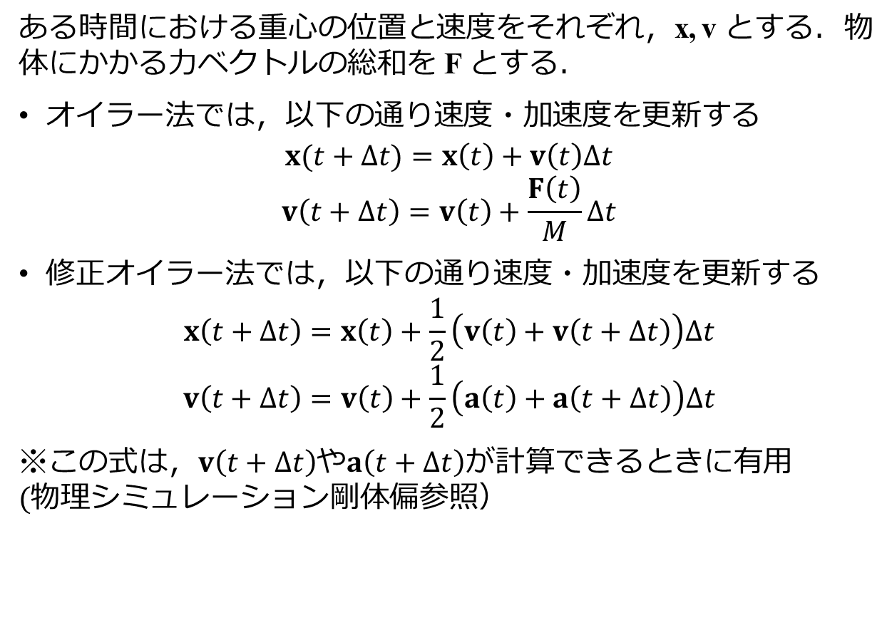
剛体シミュレーション : 並進
ある時間における重心の位置と速度をそれぞれ，x, v とする．物体にかかる力ベクトルの総和を F とする．
オイラー法では，以下の通り速度・加速度を更新する
$$x(t+∆t)=x\left(t\right)+v\left(t\right)∆t$$
$$v\left(t+∆t\right)=v\left(t\right)+\frac{F\left(t\right)}{M}∆t$$
修正オイラー法では，以下の通り速度・加速度を更新する
$$x\left(t+∆t\right)=x\left(t\right)+\frac{1}{2}\left(v\left(t\right)+v\left(t+∆t\right)\right)∆t$$
$$v\left(t+∆t\right)=v\left(t\right)+\frac{1}{2}\left(a\left(t\right)+a\left(t+∆t\right)\right)∆t$$
※この式は，$v\left(t+∆t\right)$や$a\left(t+∆t\right)$が計算できるときに有用 (物理シミュレーション剛体偏参照）

Slide 26
Simulatorの実装
ここまでの話では，ユーザがFormにマウス/キーボード入力をすると，そのたびにイベントハンドラが呼ばれるという事だった
シミュレータを作るときには，常に逐次計算をまわす必要がある
For文で逐次計算をまわす？？→ ユーザのイベントがfor文に割り込めないので対話不可能
スレッドを二つ作る？→ ちょっと管理がめんどくさい
→ Timerイベントを利用する
static void CALLBACK MyTimerProc(
HWND hWnd, // handle of CWnd that called SetTimer
UINT nMsg, // WM_TIMER
UINT_PTR nIDEvent, // timer identification
DWORD dwTime // system time
)
{
printf("a");
SolidSimulator::RedrawMainWindow(); //“a”を表示してredrawするだけ
}
MainForm::MainForm(void)
{
m_ogl = 0;
InitializeComponent();
m_ogl = new OglForCLI(GetDC((HWND)m_main_panel->Handle.ToPointer()));
SetTimer( (HWND)m_main_panel->Handle.ToPointer(), 1, 10, &MyTimerProc);
}

